Slide 1
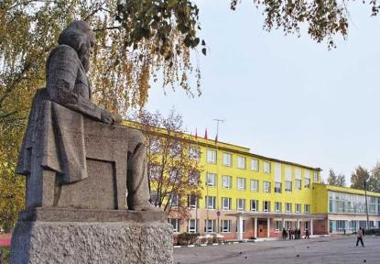
ПЕРВИЧНАЯ ПРОФСОЮЗНАЯ ОРГАНИЗАЦИЯ СОТРУДНИКОВ НОВОМОСКОВСКОГО ИНСТИТУТА
РХТУ ИМ. Д.И. МЕНДЕЛЕЕВА
ОТКРЫТЫЙ (ПУБЛИЧНЫЙ)
ОТЧЕТ
2021 г.

Slide 2
ОБЩАЯ ХАРАКТЕРИСТИКА ОРГАНИЗАЦИИ
Количество работающих в образовательной организации (без совместителей)
327 человек
из них:
научно-педагогических работников
121 человек
Общая численность членов Профсоюза
114 человек
Охват профсоюзным
членством работающих-
35%
Принято в Профсоюз
в 2021 г.
6 человек

Slide 3
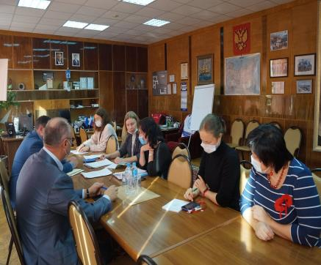
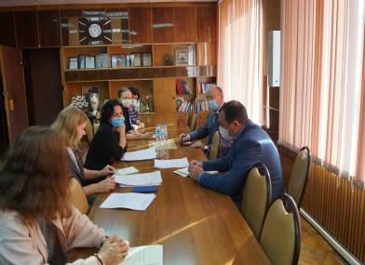
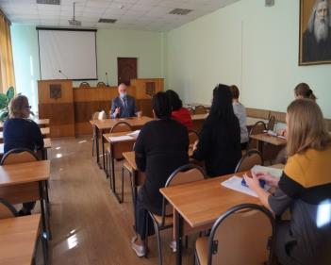
Разработка проекта нового коллективного договора на срок 2021-2023 гг.
В связи с окончанием срока действия коллективного договора (2017-2020гг.) прошла разработка проекта нового коллективного договора на срок 2021-2023 гг. Созданная в соответствии с приказом директора НИ РХТУ им. Д.И. Менделеева двухсторонняя комиссия приступила к работе.
Состоялось несколько заседаний комиссии по ведению коллективных переговоров, подготовке проекта, заключению и организации контроля за выполнением коллективного договора.

Slide 4
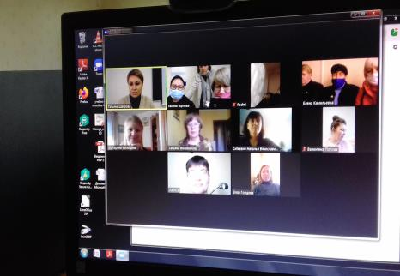
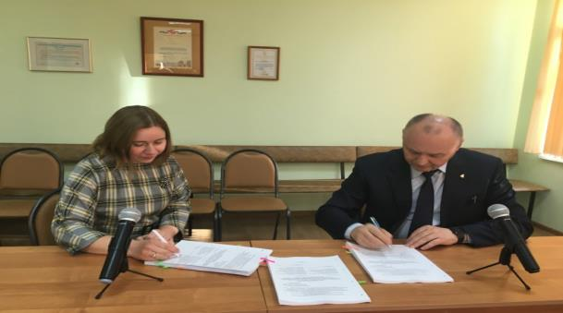
Конференция работников Новомосковского института РХТУ им. Д.И. Менделеева по утверждению Коллективного договора на 2021-2023 гг.
16 декабря 2020 года состоялась онлайн конференция работников Новомосковского института РХТУ им. Д.И. Менделеева по утверждению Коллективного договора на 2021-2023 гг.
После конференции был подписан Коллективный договор на 2021-2023 гг. работодателем в лице директора института Первухина Владимира Леонидовича и представителем работников в лице председателя первичной профсоюзной организации сотрудников института Гордовой Эллы Евгеньевны.
В соответствии с приказом директора НИ РХТУ им. Д.И. Менделеева была создана Комиссия по контролю за выполнением коллективного договора.
4

Slide 5
КОЛЛЕКТИВНЫЙ ДОГОВОР И ЕГО ОСНОВНЫЕ РАЗДЕЛЫ
ОБЩИЕ ПОЛОЖЕНИЯ
ОХРАНА ТРУДА
ТРУДОВОЙ ДОГОВОР.
ОБЕСПЕЧЕНИЕ ЗАНЯТОСТИ
СОЦИАЛЬНЫЕ ГАРАНТИИ РАБОТНИКАМ
ПОДГОТОВКА И ДОПОЛНИТЕЛЬНОЕ
ПРОФЕССИОНАЛЬНОЕ ОБРАЗОВАНИЕ
ГАРАНТИИ ДЕЯТЕЛЬНОСТИ ПРОФСОЮЗНОЙ ОРГАНИЗАЦИИ
ПОДДЕРЖКА МОЛОДЫХ СПЕЦИАЛИСТОВ
ОПЛАТА ТРУДА
РАБОЧЕЕ ВРЕМЯ И ВРЕМЯ ОТДЫХА
ЗАКЛЮЧИТЕЛЬНЫЕ ПОЛОЖЕНИЯ
Приложение № 1 к Коллективному договору: ПОЛОЖЕНИЕ о мерах социальной поддержки работников Новомосковского института (филиала) федерального государственного бюджетного образовательного учреждения высшего образования «Российский химико-технологического университет имени Д.И. Менделеева».
Приложение № 2 к Коллективному договору: ПОЛОЖЕНИЕ о комиссии по трудовым спорам Новомосковского института (филиала) федерального государственного бюджетного образовательного учреждения высшего образования «Российский химико-технологического университет имени Д.И. Менделеева».
Приложение № 3 к Коллективному договору: ПОЛОЖЕНИЕ о комиссии по социальному страхованию Новомосковского института (филиала) федерального государственного бюджетного образовательного учреждения высшего образования «Российский химико-технологический университет имени Д.И. Менделеева».

Slide 6
ОПЛАТА ТРУДА
С 01.01.2021 г. минимальный размер должностного оклада составляет 12980 руб.
Новомосковский институт является филиалом РХТУ им. Д.И. Менделеева.
В 2021 г. головной организацией проводилась работа по изысканию возможностей приведения
размеров должностных окладов в соответствие с Примерным положением об оплате труда
работников федеральных государственных бюджетных и автономных учреждений,
подведомственных Министерству науки и высшего образования РФ.
Первым этапом стало приведение окладов научных работников в соответствии Приказу №72.
НИ РХТУ им. Д.И. Менделеева ежегодно пересматривает размеры окладов на соответствие МРОТ.
С 01.01.2022 г. минимальный размер должностного оклада планируется установить не менее 13620 руб.
Администрация института регулярно информирует на заседаниях Ученого Совета о финансовом
положении института.

Slide 7
ОХРАНА ТРУДА
Затраты на обеспечение пожарной безопасности, электробезопасности и охраны труда за 2021 год составили:
6 418034,05 руб.
Проведено обучение по электробезопасности - 2 чел.
Затраты на обучение составили в 2021 г. - 8000,00 руб.
Проведен медосмотр работников. Затраты в 2021 г. - 982747,85 руб. (за счет средств головной организации).
Средства на приобретение спецодежды и СИЗ в 2021 г. -
1 317 828,45 руб. (передано головным учреждением).

Slide 8
СОЦИАЛЬНЫЕ ГАРАНТИИ РАБОТНИКАМ
В соответствии с коллективным договором работодатель:
Обеспечивает для работников НИ РХТУ им. Д.И. Менделеева в установленном порядке профилактические осмотры, прививки и прохождение флюорографии.
Обеспечивает регулярную работу медицинского пункта.
Осуществляет работу по подготовке документов работников института для оформления пенсии.
Осуществляет оказание материальной помощи в соответствии с Положением о социальной поддержки работников.
Предоставляет транспорт для организации новогодних мероприятий для детей работников института, а также выделяет транспорт по просьбе Профкома в коттеджный комплекс «У реки» п. Бунырево.
Производит выплаты единовременного пособия работникам института,
увольняющимся в связи с выходом на пенсию по возрасту или по инвалидности.
Поощряет работников Филиала, добросовестно исполняющих трудовые обязанности (объявление благодарности, Доска Почета, Почетные грамоты). За особые трудовые заслуги перед обществом и государством работники могут быть представлены к отраслевым и (или) государственным наградам.

Slide 9
Основные направления работы Профкома
Информационная поддержка членов Профсоюза по обеспечению социально-трудовых прав;
Работа с заявлениями и обращениями членов Профсоюза в Профком, работа в совместных комиссиях, обучение профсоюзного актива;
Организация отдыха и оздоровления членов Профсоюза и членов их семей;
Участие в организации новогодних представлений для детей сотрудников, организация приобретения и выдачи детских новогодних подарков детям членов Профсоюза;
Выделение денежных средств на подарки ко Дню учителя, для поздравления мужчин с
23 февраля, женщин с Международным женским днем 8 Марта – членов Профсоюза;
Материальная поддержка членов Профсоюза в трудных жизненных ситуациях;
Премирование членов Профсоюза, организация и проведение культмассовой работы;
Участие в мероприятиях, проводимых Тульской областной организацией Профессионального союза работников народного образования и науки РФ, Центральным советом Профсоюза.

Slide 10
2021 год был объявлен Профсоюзом годом «Спорта. Здоровья. Долголетия!»
В стенах Новомосковского института РХТУ им. Д.И. Менделеева в связи с тематикой года были проведены различные спортивные и культурно-массовые мероприятия.
10

Slide 11
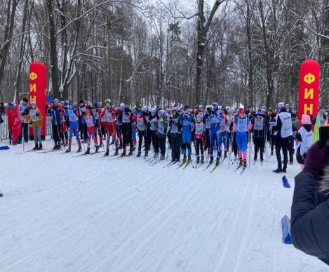
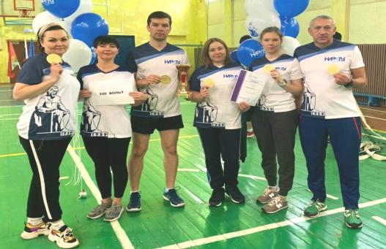
«Лыжня России» 2021 на протяжении многих лет является самым масштабным по количеству участников и географическому охвату зимним спортивным мероприятием в мире.
В стенах Новомосковского института РХТУ им. Д.И. Менделеева прошло спортивно-массовое мероприятие «Веселые старты 2021».
В мероприятии приняли участие 5 студенческих команд с каждого факультета и команда сотрудников (членов Профсоюза). В упорной борьбе 1 место заняла команда сотрудников!
11

Slide 12
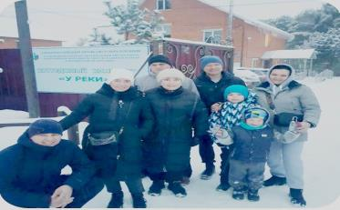
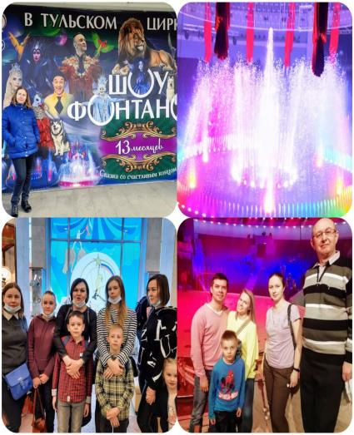
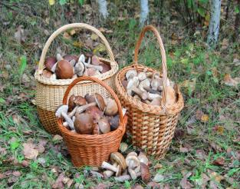
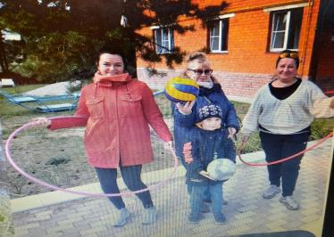
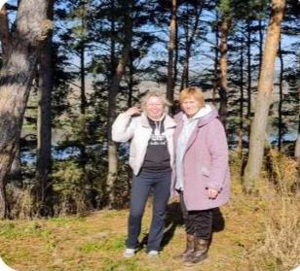
Отдых членов Профсоюза в коттеджном комплексе «У реки»: Алексинский район, д. Бунырево
Поездка членов Профсоюза с детьми в Тульский цирк
Поездка членов Профсоюза за грибами
12

Slide 13
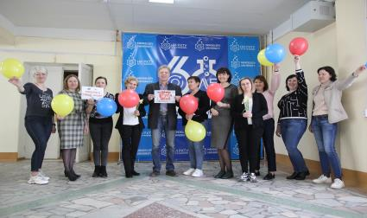
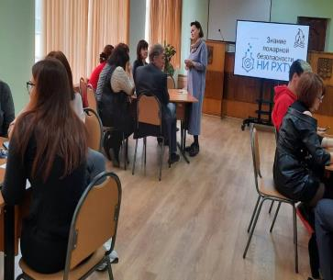
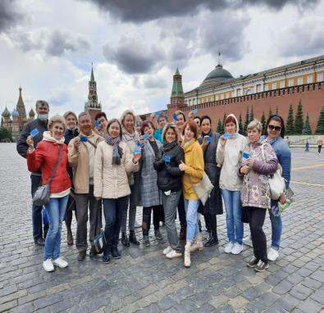
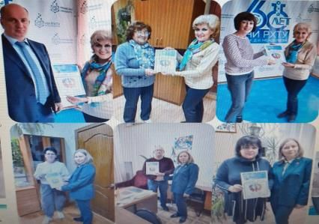
Всемирный день охраны труда
Первомайская акция Профсоюза
Поездка в Москву
В апреле 2021 г. в стенах института прошел интеллектуальный Квиз на знание пожарной безопасности. В мероприятии приняли участие три команды: Хозяйственники, Солидарность (команда из членов Профсоюза) и Зажигалки (команда сотрудников).
В мае 2021 г. преподаватели и сотрудники посетили Государственный историко-культурный музей-заповедник "Московский Кремль" и музей-сокровищницу "Оружейная палата". На Красной площади состоялось торжественное вручение Профсоюзных билетов членам Первичной Профсоюзной организации.
ППО участвовала в Акции Профсоюза Нам 30+
13

Slide 14
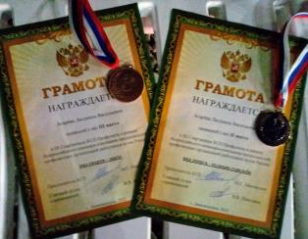
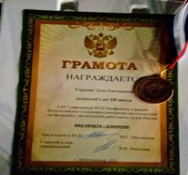
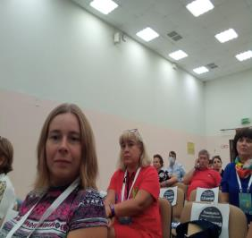
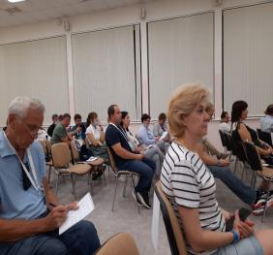
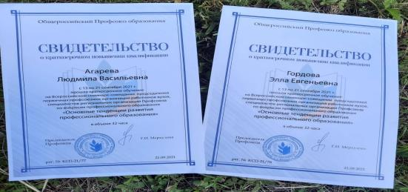
Всероссийский семинар-совещание
Были участниками спартакиады. В индивидуальных видах спорта: Гордова Э.Е. – заняла 3 место по плаванию, Агарева Л.В. – 2 место по стрельбе из пневматического пистолета и 3 место в дартс.
Тульская областная организация Профсоюза работников народного образования и науки Российской Федерации делегировала председателя ППО сотрудников НИ РХТУ им. Д.И. Менделеева Гордову Э.Е. и зам. председателя Агареву Л.В. в с. Дивноморское для участия в работе Х Всероссийского семинара-совещания председателей ППО работников Вузов с 13 по 21 сентября 2021 г. на базе спортивно-оздоровительного комплекса ДГТУ «Радуга». В итоге приняли участие в работе: 14 тематических семинаров, 3 круглых столов, ознакомились с проведением Всероссийского конкурса «Траектория успеха».
Свидетельство о повышении квалификации
14

Slide 15
ПЕРСПЕКТИВЫ И ПЛАНЫ РАЗВИТИЯ НА 2022 ГОД
2022 - Год корпоративной культуры
Общероссийский Профсоюз образования объявил 2022-й Годом корпоративной культуры. В новом году будет сделан акцент на комплексной реализации всех направлений деятельности Профсоюза. Тематика 2022 года ставит своей целью развитие пространства новых смыслов и ценностных установок профсоюзных лидеров и активистов, направленных на позиционирование Общероссийского Профсоюза образования как современной, динамично развивающейся организации, способной определять и решать задачи, сообразные социокультурным вызовам.
В связи этим будут запланированы и проведены различные тематические культурно-массовые и спортивные мероприятия, направленные на укрепление и развитие корпоративной культуры.
15

Slide 16
Спасибо за внимание!

